Slide 1
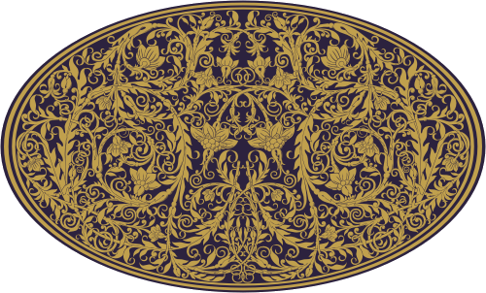
Растительный орнамент
Изобразительное искусство. 2 класс.
Урок 19
© ООО «Баласс», 2012

Slide 2
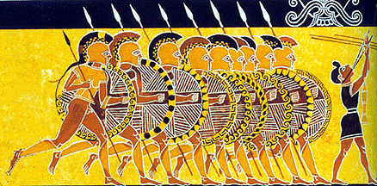
Воины- дорийцы

Slide 3
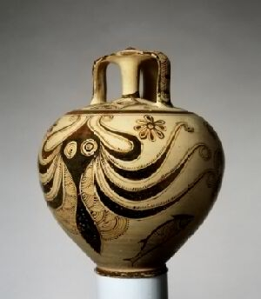
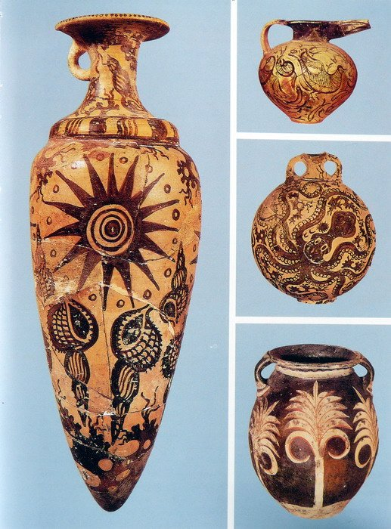
Древнегреческие вазы

Slide 4
Геометрический орнамент дорийцев

Slide 5
Формулирование проблемы
Возможны и другие варианты проблемного вопроса
Как получается сложный орнамент?

Slide 6
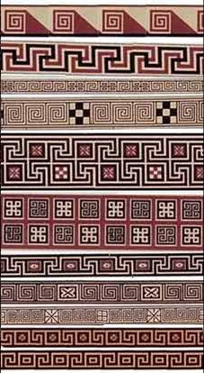
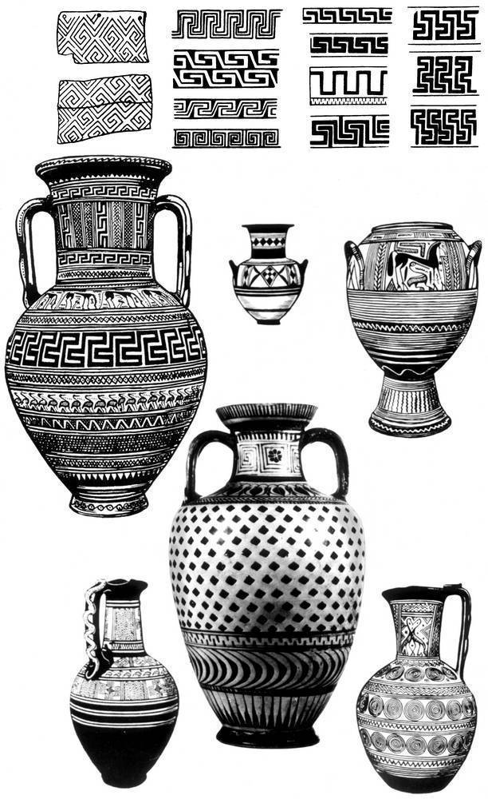
Из каких элементов состоит дорийский орнамент?
Как называется такой орнамент?

Slide 7
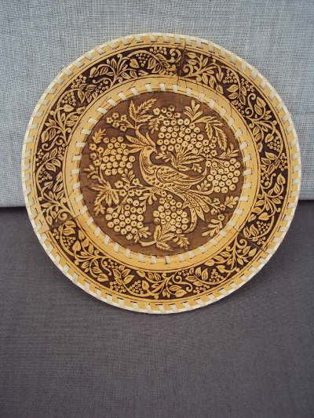
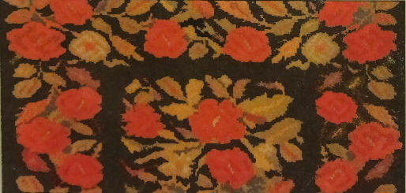
Растительный орнамент

Slide 8
Поиск решения проблемы
Искусство орнамента тесно связано с миром сделанных людьми вещей. Как ты уже знаешь, орнамент – это узор повторяющихся в определенном порядке одинаковых рисунков – элементов. Орнамент обычно не существует сам по себе, он лишь украшает какой-либо предмет – здание, посуду, оружие. При этом он становится неотъемлемой частью этого предмета, превращая простую вещь в произведение искусства.
Широко распространены орнаменты, элементы которых созданы по мотивам различных растений или их частей: листьев, веток, плодов и конечно же цветов. Такие орнаменты называют растительными.

Slide 9
Поиск решения проблемы
Как называются детали, из которых состоит орнамент?
Из каких элементов состоит растительный орнамент?
Такие элементы сложнее нарисовать, чем геометрические фигуры?

Slide 10
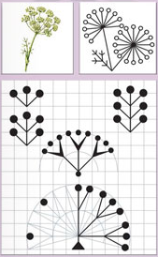
Чем отличаются эти рисунки?
Что необходимо сделать, чтобы превратить цветок в элемент орнамента?

Slide 11
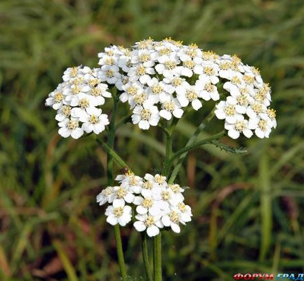
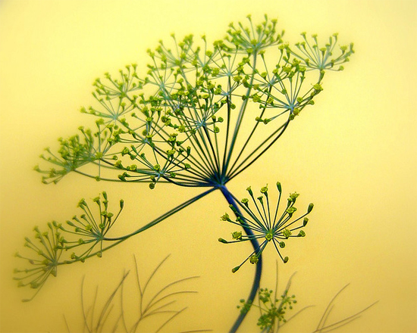

Slide 12
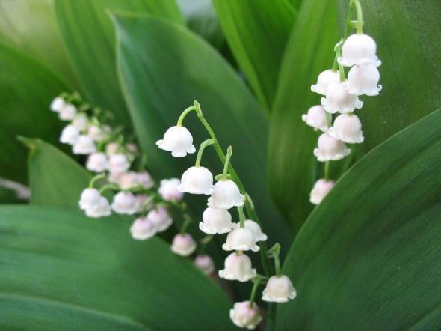

Slide 13
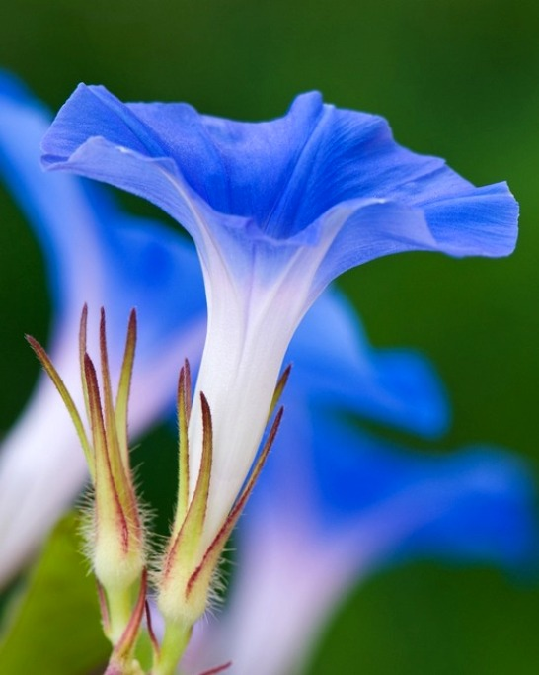
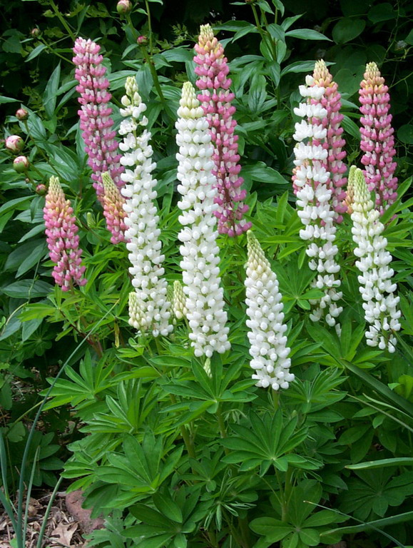

Slide 14
Выражение решения проблемы
Как получаются сложные орнаменты?

Slide 15
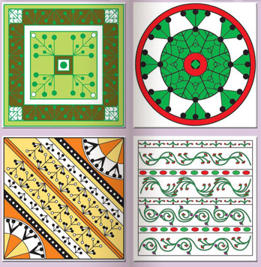
Продуктивное задание

Slide 16
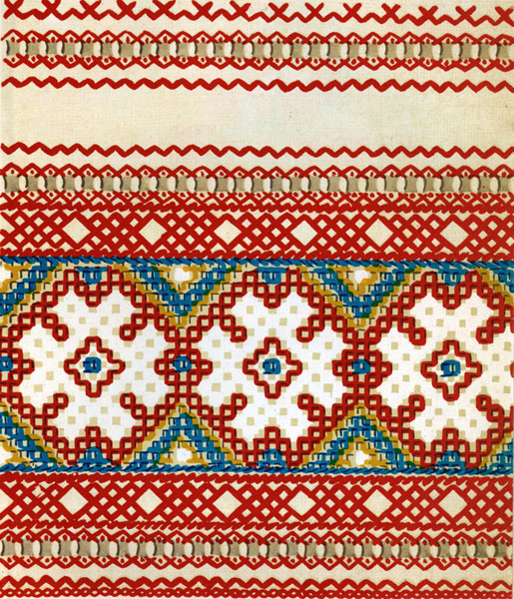
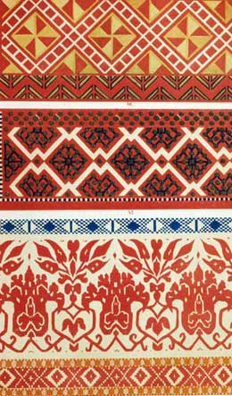
Продуктивное задание

Slide 17
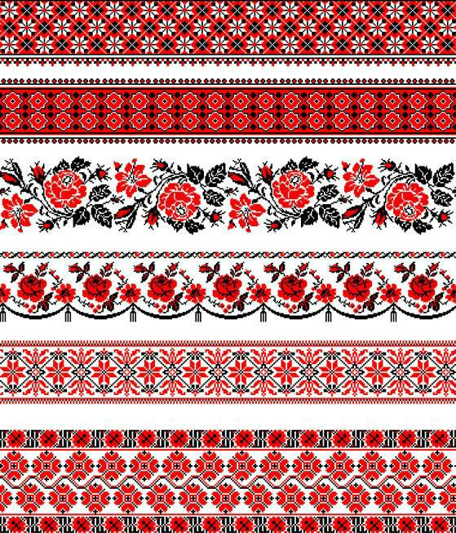
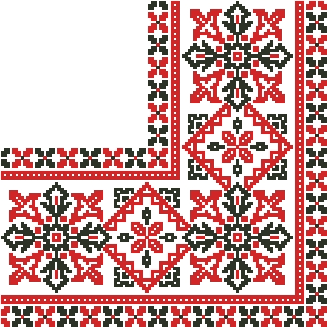
Продуктивное задание

Slide 18
Рефлексия
Оцените свою работу на уроке:
– Что тебе нужно было сделать?
– Задание выполнено в полном объёме? Без ошибок?
– Ты выполнил работу самостоятельно или с помощью?
С чьей?
– Как бы ты оценил свою работу?

Slide 19
Домашнее задание
Принести альбом, Рабочую тетрадь, карандаш, цветные карандаши (лучше акварельные), краски, кисти (№ 2, № 4), фломастеры

